Slide 1
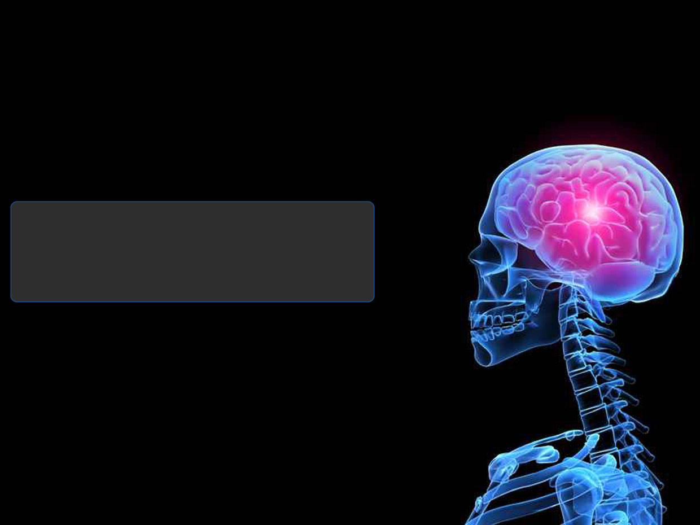
Мнемоничен алгоритъм
КАСКЕТ4E

Slide 2
немоничен алгоритъм
Мнемоничен алгоритъм за поведение при остро мозъчно увреждане
КАСКЕТ4Е

Slide 3
К (Кислород)
Кислородната доставка е важен фактор в метаболизма на тъканите (DO₂). Хипоксемията е вредна за увредения мозък, но хипероксемията може да бъде свързана с ексцитотоксичност и лоши резултати. Поддържането на SpO₂ между 94 и 97% изглежда разумно.

Slide 4
А (Артериалното кръвно налягане)
AКН е основната детерминанта на мозъчния кръвоток. Дори лекостепенна хипотония може да доведе до хипоперфузия на мозъка, особено при патологични състояния, като нарушена мозъчна авторегулация, повишено Вътречерепно Налягане (ВЧН), мозъчен оток и/или микросъдови нарушения. Постигането на "оптимално" Мозъчно Перфузионно Налягане (МПН) е от решаващо значение. Поддържането на Средно Артериално Кръвно Налягане (СрАКН)≥80 mmHg и МПН≥60 mmHg, може да бъде разумно при будни пациенти и такива в безсъзнание, като целевите стойности на СрАКН могат да бъдат титрирани при многократно неврологично изследване.

Slide 5
С (Седиране)
Комфортът на пациента, както и контролът на болката, възбудата, тревожността и треперенето са важни цели, за да се избегнат физически и психически страдания, прекомерна мозъчна стимулация, повишеното ВЧН и вторичната тъканна хипоксия. Основната цел е пациентите да бъдат спокойни и едновременно с това колабориращи. Дълбоко седиране може да се наложи в някои специфични ситуации, като повишено ВЧН, рефрактерен епилептичен статус или силно треперене.

Slide 6
К (Кръв)
Хемоглобинът е важен фактор за доставката на кислород до тъканите (DO₂). Обикновено мозъчната DO₂ е достатъчна, така че при намаляване на мозъчния кръвоток, мозъкът има достатъчно физиологичен резерв. Въпреки че мозъчният кръвоток може да се увеличи, за да запази мозъчното кислородно снабдяване (DO₂), ниските нива на хемоглобина могат да бъдат свързани с мозъчна хипоксия и дисфункция на клетъчната енергетика. Няма определени идеални прагове на трансфузия при пациенти с остра мозъчна травма, но този от 70–90 g/l изглежда приемлив.

Slide 7
E (Енергия)
Глюкозата е основен източник на енергия за неврона. Хипогликемията (≤ 4.4 mmol/l) може да наруши мозъчния метаболизъм, а хипергликемията (≥ 9.99 mmol/l) също може да бъде свързана с по-лоши резултати. При пациенти с остро увреждане на мозъка, строгият гликемичен контрол може да не подобри значително резултатите и дори да увеличи риска от хипогликемия. Целевите нива между 4.4 и 9.99 mmol/l са разумни.

Slide 8
Т (Телесна температура)
Телесната температура е строго регулирана с цел оптимизиране на клетъчната функция. Хипертермията е част от системната възпалителна реакция след остро увреждане на мозъка, като обикновено не е свързана с инфекция. Така тя може да бъде свързана с повишено ВЧН, мозъчна хипоксия и метаболитни нарушения. Дали повишената температура е прогностичен фактор или маркер на тежестта на състоянието остава неясно, но стойности над 38⁰C трябва да се избягват, ако са свързани с влошаване в неврологичния статус или променена мозъчна хомеостаза.

Slide 9
4%
Острите промени в PaCO₂ водят до пропорционални промени в мозъчния кръвоток. Промяната с 1 mmHg в PaCO₂, води до реципрочна промяна с 4% на мозъчния кръвоток. При намален вътречерепен къмплайънс, всяко увеличение на мозъчния кръвоток може да увеличи церебралния кръвен обем, а по този начин и ВЧН. От друга страна, прекомерната хипервентилация може да доведе до мозъчна исхемия и PaCO₂<35 mmHg трябва да се избягва.

Slide 10
E (Електролити)
Серумното съдържание на Натрий (Na⁺) влияе на обема на мозъка и често е нарушено при пациенти с остро мозъчно увреждане, поради провежданата хиперосмоларна инфузионна терапия, безвкусен диабет, задържане на свободна вода, повишена натриуреза и/или Остро Бъбречно Увреждане. Хипер и хипонатриемията са независимо свързани с по-лоши резултати. Na⁺ под 135 mmol/l може да допринесе за увеличаване на мозъчния обем и ВЧН. Хипернатриемията може да е в резултат на терапия, насочена към повишено ВЧН, като нива на Na⁺ до 155 mmol/l могат да бъдат толерирани при такива условия.

Slide 11
Индивидуализиране на концепцията
КАСКЕТ4Е
Всяка променлива по принцип трябва да се поддържа в "нормални" граници, но те могат да станат неадекватни при патологични състояния. Например, „нормално“ СрАКН може да бъде недостатъчно при наличие на повишено ВЧН, „нисък“ PaCO₂ може да бъде свързано с мозъчна исхемия, особено при наличие на мозъчен оток, а умерената хипернатриемия може да бъде приемлива след прилагане на хипертонични разтвори за контрол на ВЧН.

Slide 12
Индивидуализиране на концепцията КАСКЕТ4Е
Важното е, че тези промени в мозъчната физиология може да не бъдат открити при клиничния преглед на пациенти в безсъзнание и оптимизирането на всеки компонент на КАСКЕТ4Е трябва да се ръководи от специфичен инструментариум. Използването на неинвазивни техники (ултразвуково образно изследване, инфрачервена спектроскопия, ЕЕГ) може да бъде предизвикателство, а в други случаи инвазивните методики, като проследяване на ВЧН, кислородно налягане в мозъчната тъкан (PbtO₂) или мозъчна микродиализа (cMD), са предпочитани.

Slide 13
Индивидуализиране на концепцията КАСКЕТ4Е
Оценката на ВЧН може да бъде полезна за титриране на седирането (ако възбудата или болката е свързана с вътречерепна хипертония), натрий (поддържане на умерена хипернатриемия, ако ВЧН се повишава), температура (строга нормотермия, тъй като повишаването на телесната температура повишава ВЧН), СрАКН (увеличаване на СрАКН, което води до увеличаване на ВЧН предполага променена авторегулация), или PaCO₂ (за поддържане на ВЧН под критичните прагове).

Slide 14
Индивидуализиране на концепцията КАСКЕТ4Е
Стойностите на кислородното налягане в мозъчната тъкан (PbtO₂) могат да бъдат полезни и за индивидуализиране на стойностите на PaO₂ и хемоглобина. И накрая, мозъчната микродиализа (cMD) може да представлява допълнителен интерес за оценка на метаболитните промени в организма и мозъчните структури и индивидуализиране на целите на глюкозата.

Slide 15
В заключение
Мнемоничният алгоритъм КАСКЕТ4Е може лесно да се приложи и обхваща ключови аспекти на лечението на пациенти с остро мозъчно увреждане. Прилагането на мултимодален инвазивен невромониторинг два възможност за оптимизиране на целевите диапазони и терапевтични решения при отделните пациенти. Вярваме, че тази концепция би могла да насърчи работата в екип и да подобри качеството на грижите.

